Slide 1





MÉTODOS CONSTRUCTIVOS Y ALEATORIZADOS
Camilo Oberndorfer

Slide 2
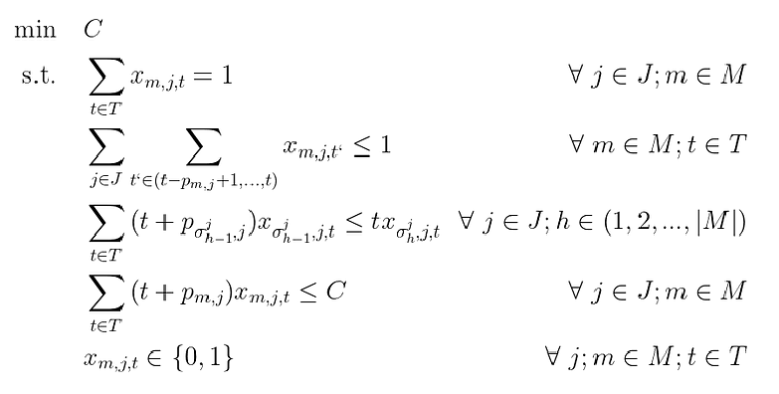

JOB SHOP SCHEDULING
Minimizar el tiempo de finalización necesario para asignar recursos compartidos (máquinas) a lo largo del tiempo para completar actividades competitivas (trabajos).
Definir cómo m

Slide 3
METODOLOGÍA

Slide 4
CONSTRUCTIVO
1
Escoger la máquina que mas temprano acabe
2
Revisar los trabajos disponibles para ese momento en la máquina
3
Elegir el trabajo más corto

Slide 5
RUIDO
1
Aplicarle ruido a los tiempos de procesamiento
2
Realizar el método constructivo
alpha = tamaño del ruido aplicado respectivo al trabajo en si)
3
Repetir 100 veces y elegir la mejor iteración

Slide 6
ALEATORIO
1
Escoger la máquina que mas temprano acabe
2
Revisar los trabajos disponibles para ese momento en la máquina
3
Elegir un trabajo aleatoriamente
4
Repetir 100 veces y elegir la mejor iteración

Slide 7
COTA INFERIOR
El máximo tiempo entre todas las máquinas en realizar todos los trabajos seguidos.

Slide 8
RESULTADOS

Slide 9
COMPARACIÓN MAKESPAN
 | JSSP1.txt | JSSP5.txt | JSSP9.txt | JSSP15.txt
Constructivo | 1462 | 2175 | 2499 | 6232
Ruido | 1379 | 2029 | 2383 | 5972
Aleatorio | 1377 | 2011 | 2523 | 6169
Cota Inferior | 977 | 1182 | 1830 | 5464

Slide 10
COMPARACIÓN TIEMPO
 | JSSP1.txt | JSSP5.txt | JSSP9.txt | JSSP15.txt
Constructivo | 0.0392 | 0.0932 | 0.0941 | 0.2142
Ruido | 3.896 | 10.3449 | 10.4245 | 22.7109
Aleatorio | 4.086 | 9.9175 | 12.8234 | 33.325

Slide 11
COMPARACIÓN HIPERPARÁMETROS
RUIDO
iteraciones alpha | 50 | 100 | 200
0.1 | 6008 | 5914 | 5941
0.3 | 5962 | 5922 | 5870
0.5 | 5911 | 5916 | 5860
JSSP15.txt
cota inferior: 5 464

Slide 12
COMPARACIÓN HIPERPARÁMETROS
ALEATORIO
 | 50 | 100 | 200
Makespan | 5998 | 6129 | 6124
Time | 20.8700 | 36.598 | 69.47

Slide 13
BUSQUEDA LOCAL

Slide 14
Vecindarios

Slide 15

SWAP
1
Determinar dos valores i, j para una de las maquinas
2
Cambiar de posición el valor i y j
4 | 2 | 3 | 1
i
j
3 | 2 | 4 | 1
j
i

Slide 16
INSERT FORWARD
1
Determinar dos valores i, j para una de las maquinas
2
Insertar el valor j en i y desplazar el resto de valores a la derecha
4 | 2 | 3 | 1
i
j
3 | 4 | 2 | 1
j
i

Slide 17
INSERT BACKWARD
1
Determinar dos valores i, j para una de las maquinas
2
Insertar el valor i en j y desplazar el resto de valores a la izquierda
4 | 2 | 3 | 1
i
j
2 | 3 | 4 | 1
j
i

Slide 18
Selección de Soluciones

Slide 19
FIRST IMPROVEMENT
1
Crear un vecindario
2
Revisar si es mejor que la solución actual
3
Si es mejor, reemplazar la solución actual, si no seguir buscando.
4
Si no encuentra ningún vecindario mejor para

Slide 20
BEST IMPROVEMENT
1
Crear un vecindario
2
Revisar todos los posibles vecindarios por la mejor solucion
3
Reemplazar la solución actual si es mejor la del vecindario
4
Si no encuentra ningún vecindario mejor para

Slide 21
COTA INFERIOR
Dada por el Profe

Slide 22
RESULTADOS
Iniciando desde el método constructivo con makespan de 1462

Slide 23
COMPARACIÓN MAKESPAN
MAKESPAN - PORCENTA DE ACERCAMIENTO A LA COTA
MEJORA CON RESPECCTO AL CONSTRUCTIVO
First Improvement | JSSP1.txt | JSSP5.txt | JSSP9.txt | JSSP15.txt | Promedio a Cota Promedio Mejora
Swap | 1386.0 - 0.399 76.0 - 0.052 | 2158.0 - 0.765 17.0 - 0.008 | 2374.0 -0.265 125.0 - 0.05 | 6141.0 - 0.111 91.0 - 0.015 | 0.3137 0.03469
Insert Forward | 1397.0 - 0.41 65.0 - 0.044 | 2158.0 - 0.765 17.0 - 0.008 | 2405.0 - 0.282 94.0 - 0.038 | 6224.0 - 0.127 8.0 - 0.001 | 0.3231 0.02784
Insert Backward | 1386.0 - 0.399 76.0 - 0.05 | 2052.0 - 0.678 123.0 - 0.057 | 2365.0 - 0.261 134.0 - 0.054 | 6166.0 - 0.116 66.0 - 0.011 | 0.309 0.03757
Cota Inferior | 991 | 1223 | 1876 | 5525

Slide 24
COMPARACIÓN TIEMPO (SEG)
Best Improvement | JSSP1.txt | JSSP5.txt | JSSP9.txt | JSSP15.txt
Swap | 3.122 | 3.604 | 47.613 | 1249.083
Insert Forward | 1.894 | 3.772 | 34.676 | 435.249
Insert Backward | 2.968 | 21.964 | 54.594 | 1236.971

Slide 25
COMPARACIÓN MAKESPAN
MAKESPAN - PORCENTA DE ACERCAMIENTO A LA COTA
MEJORA CON RESPECCTO AL CONSTRUCTIVO
Best Improvement | JSSP1.txt | JSSP5.txt | JSSP9.txt | JSSP15.txt | Promedio a Cota Promedio Mejora
Swap | 1386 - 0.399 76 - 0.05 | 2103 - 0.72 72 -0.03 | 2405 - 0.282 94 - 0.04 | 6135.0 - 0.11 97.0 - 0.02 | 0.3163 0.03233
Insert Forward | 1400 - 0.413 62 - 0.042 | 2154 - 0.761 21 - 0.01 | 2405 - 0.282 94 - 0.04 | 6172 - 0.117 60 - 0.01 | 0.3229 0.02811
Insert Backward | 1386 - 0.399 76 - 0.05 | 2085 - 0.705 90 - 0.041 | 2405 - 0.282 94 - 0.04 | 6175 - 0.118 57 - 0.01 | 0.3155 0.03294
Cota Inferior | 991 | 1223 | 1876 | 5525

Slide 26
COMPARACIÓN TIEMPO (SEG)
Best Improvement | JSSP1.txt | JSSP5.txt | JSSP9.txt | JSSP15.txt
Swap | 5.134 | 21.214 | 39.73 | 1806.69
Insert Forward | 4.182 | 11.0216 | 56.09 | 951.71
Insert Backward | 5.45 | 22.42 | 42.73 | 840.90

Slide 27
COMPARACIÓN TIEMPO (SEG)
 | Swap | Insert Forward | Insert Backward
First Improvement | 0.3137 | 0.3231 | 0.309
Best Improvement | 0.3163 | 0.3229 | 0.3155
 | Constructivo | Aleatorio | Ruido
 | 0.3615 | 0.2815 | 0.2761

Slide 28

DISCUSIÓN VECINDARIOS
Consistentemente obtenía las mejores soluciones, generalmente menor tiempo
Insert backward
Hay veces es bueno, hay veces es malo, cambia mucho su tiempo. El menos ideal para este caso
Insert Forward
Le va bien en general, tiende a tener los menores tiempos, lento moviéndose a través de soluciones
Swap

Slide 29
DISCUSIÓN
Itera a través de todas las soluciones escogiendo la mejor, lo cual lo lleva mínimos locales rápidamente (Mayor pendiente)
Best Improvement
Muy similar a Best Improvement pero en dos de los tres tipos de vecindarios se obtiene mejor resultado con éste
First Improvement
Indiscutiblemente y considerablemente, el mejor método. Tanto por tiempo de calculo, como por tiempos obtenido. Increíble
Ruido

Slide 30
CONCLUSIONES

Slide 31
CONCLUSIÓN
El hecho de que los metodos aleatorios y de ruido sigan siendo considerablemente mejores que la busqueda local a partir del constructivo lleva a pensar que el constructivo genera soluciones muy lejanas al minimo global. Por lo que en un futuro explorar metodos que causen gtandes variaciones para explorar soluciones mayormente diferentes pueda llevar a resultados mucho mejores
Para la próxima entrega una solución que incluya variabilidad alta podría ser ideal para causar un cambio grande a partir de la solución obtenida por el constructivo.

Slide 32
GRACIAS!

